Slide 1

Estudo de Incorporação de Acessibilidade em Realidade Virtual e Aumentada
Laboratório de Projeto em Engenharia Informática
2º Semestre | 2021-2022
Eduardo Chaves (70611) e João Rodrigues (70579)

Slide 2

Qual é O OBJETIVO?
1. Conceitos
2. Projeto (GPT)
Ensino da língua gestual portuguesa para crianças surdas, de uma forma acessível através da incorporação da RA e da RV numa aplicação mobile.

Slide 3
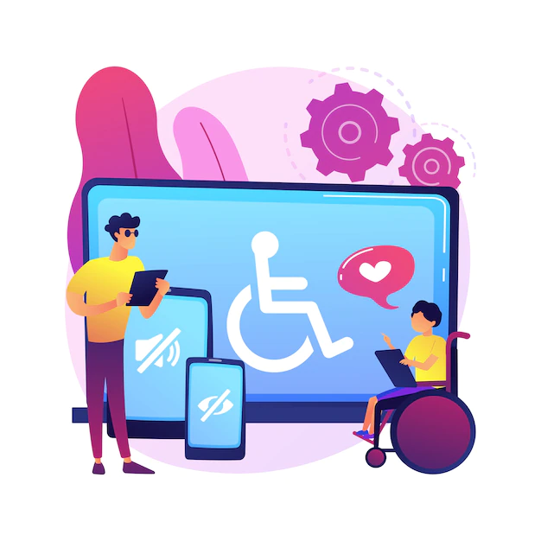
Conceito - Acessibilidade
A acessibilidade digital é definida através do desenvolvimento de TIC que sejam fáceis de aceder e usar independentemente das capacidades do utilizador, do equipamento ou do ambiente em que é feita a interação.

Slide 4
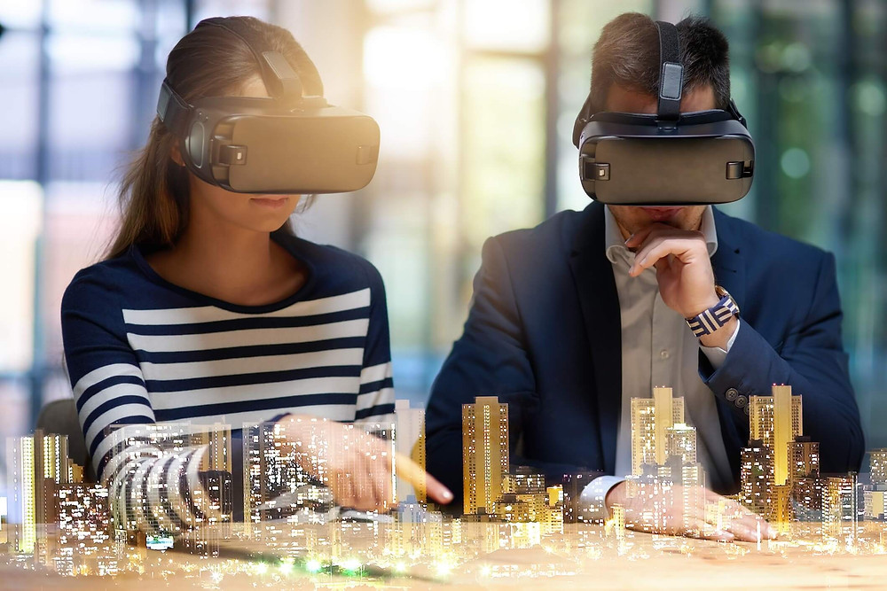
Conceito – Realidade Virtual
É uma tecnologia de interface entre um utilizador e um sistema operacional através de recursos gráficos 3D cujo objetivo é criar a sensação de imersão num ambiente virtual diferente do real.

Slide 5
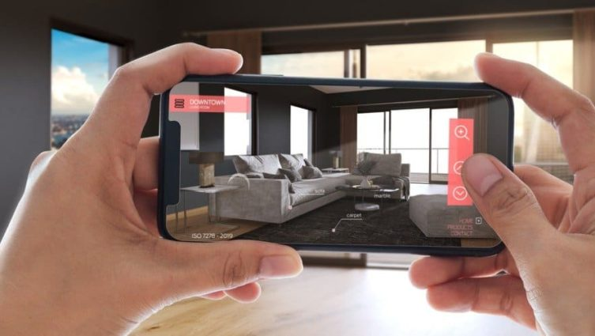
Conceito – Realidade Aumentada
É a integração de elementos ou informações virtuais no mundo real utilizando, por exemplo uma câmara juntamente com o uso de sensores de movimento.

Slide 6
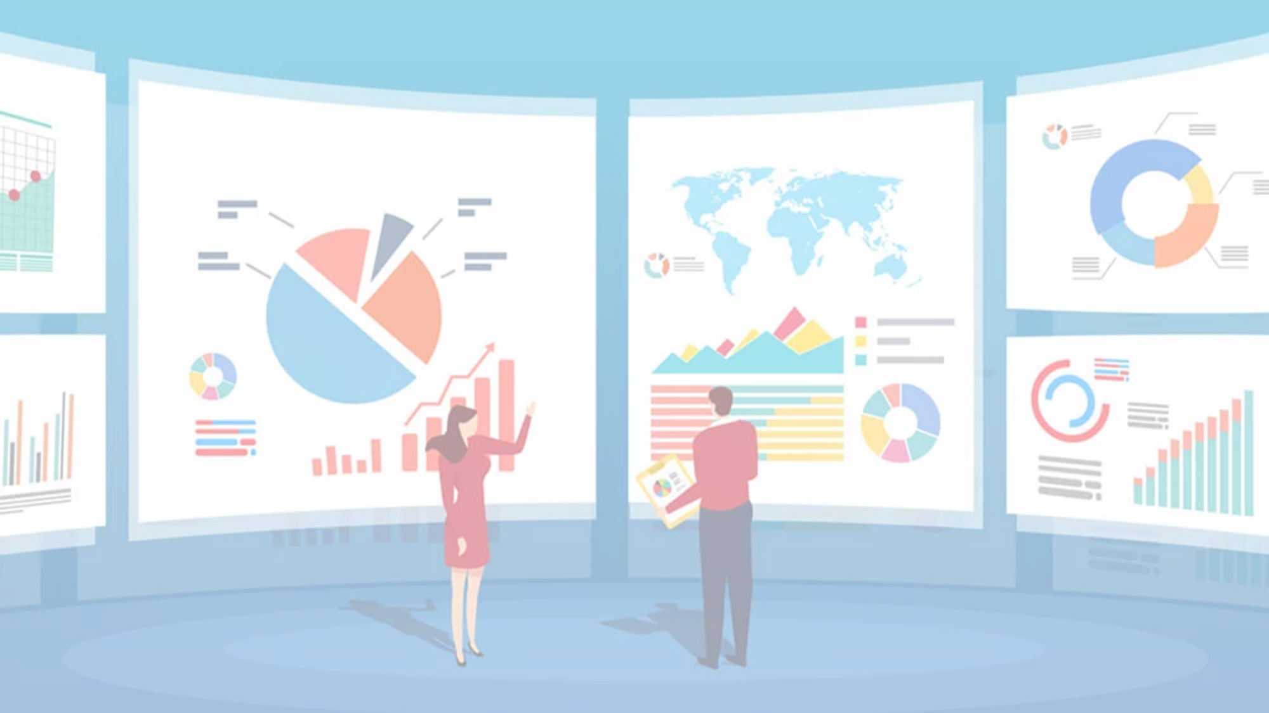
Projeto GPT – GESTOS PARA TODOS

Slide 7

Cartas
Para o funcionamento da aplicação mobile, é necessário através da câmara, fazer o scan às cartas para ser projetado na tela em RA o gesto correspondente a cada carta.
Em cada carta está uma letra do abecedário (Amarelo – Vogais, Azul – Consoantes e Laranja – Estrangeiras) que irá apresentar o respetivo gesto.
Queremos deixar uma nota de agradecimento a duas alunas do curso de Comunicação e Multimédia, Ana Morais e a Maria João, que criaram o design das cartas e LOGO.

Slide 8
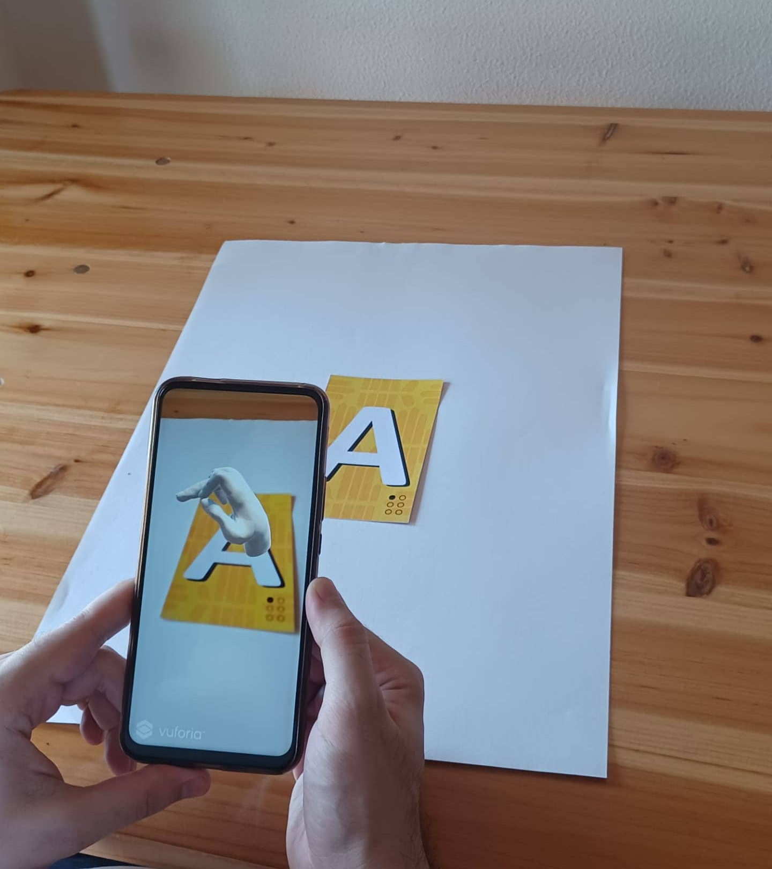
Aplicação MObile
A aplicação mobile foi desenvolvida através da plataforma UNITY com o auxilio do kit de desenvolvimento de software de RA para dispositivos móveis, Vuforia, sendo que a modelação do formato das mãos foi realizada no Blender.

Slide 9
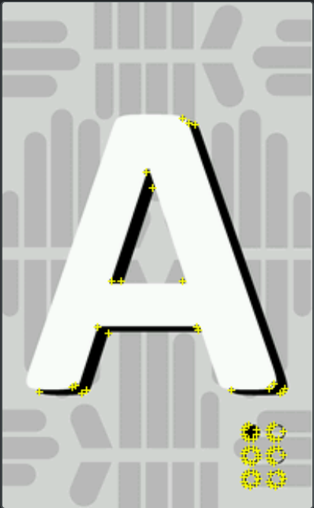
VUFORIA TARGET
A aplicação quando faz o scan das cartas procura os pontos de referência da carta para depois puder demonstrar o gesto que lhe está associado.

Slide 10
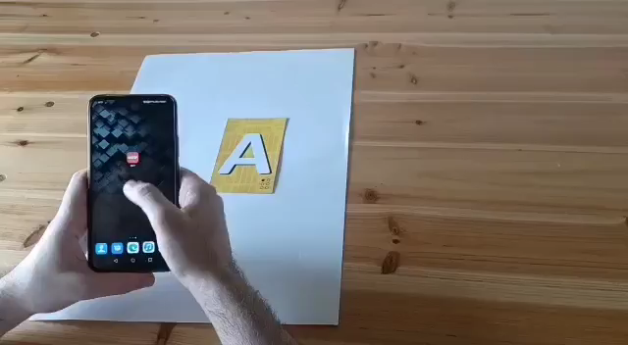
Demonstração

Slide 11
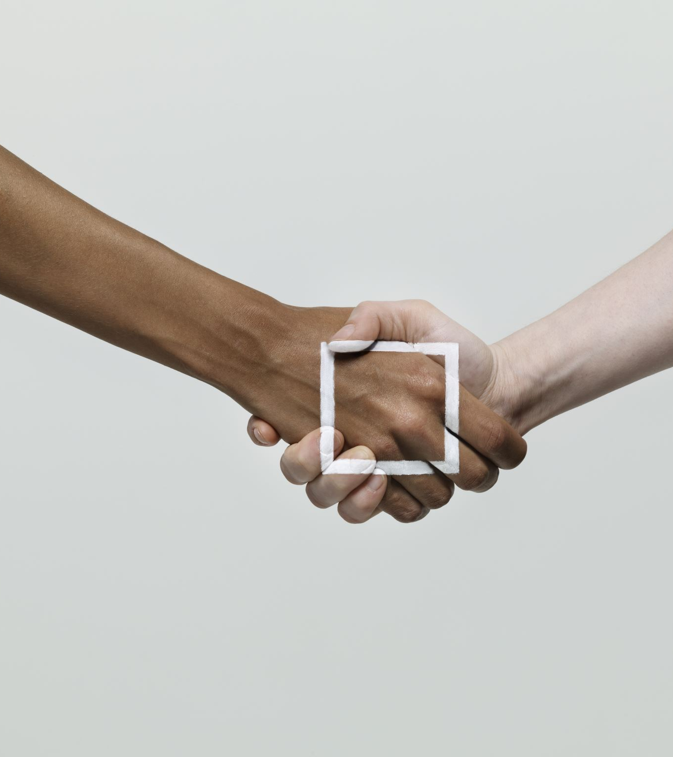
Considerações Finais
Consideramos que através do desenvolvimento do nosso projeto conseguimos propor uma solução válida para combater a barreira que existe na nossa sociedade e o seu conhecimento da língua gestual.
Criamos uma aplicação de fácil acessibilidade e interação que esperamos ser capaz de auxiliar no processo da aprendizagem da língua gestual portuguesa.
Isto ainda é um projeto em desenvolvimento pois ainda há muitos aspetos a melhorar e a serem desenvolvidos.

